Slide 1

1600 x 800
1600 x 800
1600 x 800
Modelagem de influência social usando teoria da informação em redes sociais móveis
Autores do Artigo: Sancheng Penga, Aimin Yanga, Lihong Caoc, Shui Yud, Dongqing Xiee
Alisson Luan de Lima Peloso

Slide 2

Introdução
1600 x 800
1600 x 800
A análise de influência social é útil para conseguirmos entender quem é influente, influenciado e as principais características de cada um.
A análise de redes sociais pode fornecer novos insights sobre como as pessoas interagem e influenciam uns aos outros.
1600 x 800

Slide 3
Categorias modelos de algoritmos de análise de influencia social
1600 x 800
1600 x 800
Alheio ao tópico
PageRank, UserRank, etc.
Baseado em tópicos
Topical Affinity Propagation (TAP): map-reduce
TwitterRank
Baseado em pares
Topic-aware Community-Level Physical Activity Propagation (TaCPP)
Conductance Eigenvector Centrality (CEC)
1600 x 800

Slide 4

Problema
1600 x 800
1600 x 800
Influência social é um conceito relativamente difuso e carece de uma definição universalmente reconhecida
Influencia por tipo de rede social
Problema: nos modelos atuais, a incerteza é ignorada
1600 x 800
Notes:
Analogia: comércio eletrônico, blog e SMS/MMS.

Slide 5
Definições
1600 x 800
Rede Social móvel -> G (V, E, W) | v=vértice, e=aresta, w = peso correspondente ao total de interações feitas.
Influência direta -> força influente de nodos vizinhos.
Influência indireta -> força influente de nodos não vizinhos.
influência global -> força influente de um nodo sobre toda a rede.
Relação de influenciador -> influente, expresso por um grafo direcional.
No artigo, foi apresentado um novo modelo para medir a influência social, que inclui influência direta e influência indireta, usando entropia de informação para descrever a complexidade e incerteza da influência social.
1600 x 800
1600 x 800

Slide 6
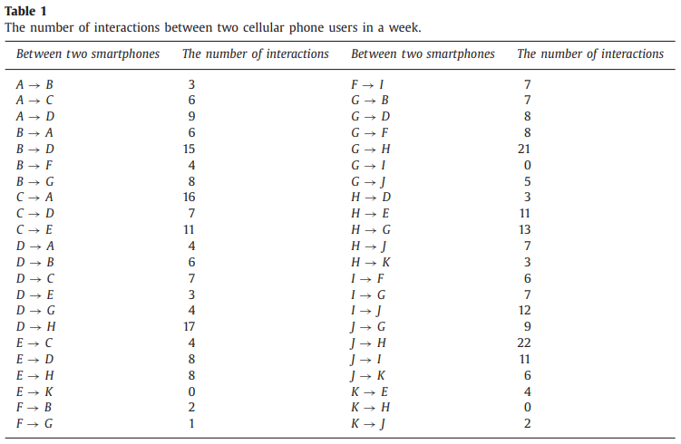
Quadro de Análise da Influência Social
1600 x 800
1600 x 800
Coleta de dados de redes sociais móveis;
Pré-processamento de dados;
Seleção de métricas de avaliação;
Modelagem e computação da influência social;
Seleção dos top-k nós mais influentes;
Análise de desempenho;
1600 x 800
Notes:
1) Coleta por big-data, facilidade, etc;
2) Para melhor desempenho e privacidade;
3) Importante para medir a influência com sucesso
4) Gerar as equações para realizar o cálculo de influência de cada nodo com os dados da vida real;
5) Algoritmo de maximização para encontrar os top -> A maioria dos algoritmos existentes são os algoritmos aprimorados com base no algoritmo guloso
5) Desempenho do algoritmo: tem baixa complexidade computacional e baixa sobrecarga do sistema, e o mais influente top- k nós tem uma grande gama influente.

Slide 7

Entropia da Informação
1600 x 800
1600 x 800
Relacionada à termodinâmica, é a medida do grau de irreversibilidade de um determinado sistema. Quanto menor a chance do sistema voltar ao seu estado original, maior será o grau de entropia.
Teoria da informação, de Claude Shannon. Em geral, quanto mais incerto ou aleatório o evento é, mais informações ele conterá
1600 x 800
P(xi) = probabilidade do i-ésimo resultado para a variável x.
b = unidade da informação (Por exemplo: Informação binária, b=2).

Slide 8
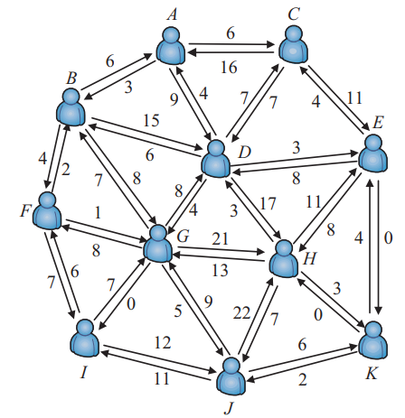

Construção do Grafo
1600 x 800
Grafo direcionado e ponderado -> G(V, E, W)
Smartphone = vértice -> V
Fluxo entre celulares = arestas direcionais -> E
Número de interações de cada vértice = peso do vértice -> W
Grau do vértice = número de celulares que ele se comunica
C(i,j) -> quantidade de mensagens iniciadas de i a j.
W(i,j) -> quantidade de interações efetivas:
1600 x 800
1600 x 800
Notes:
Usar a analogia de pessoas que mandam anúncios por mensgem na parte de interação efetivas

Slide 9



Influência Direta
1600 x 800
1600 x 800
Fij(t) -> caracterização do relacionamento
1600 x 800
Ni(t) -> número de relacionamentos diretos de i
Ii->f(t) -> entropia dos nós amigos para o nodo i

Slide 10

Influência Direta
1600 x 800
O tamanho de Cij(t) também é um fator importante para o cálculo de entropia na frequência de interação entre nós amigos.
1600 x 800
1600 x 800
Iic(t) -> frequência da interação
Assim, a influência direta total de i em seus nós amigos de um salto é:
onde α e β denotam o peso de Iif(t) e Iic(t), respectivamente, e α + β = 1

Slide 11



Influência Indireta
1600 x 800
1600 x 800
Nik(t) -> nodos amigos em comum entre i e k.
1600 x 800
Assim, de acordo com a imagem ao lado, a influência indireta do nó i sobre k é descrita da seguinte maneira:

Slide 12
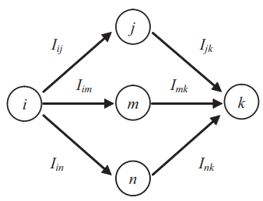
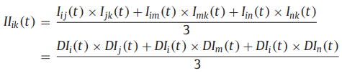
Influência Indireta
1600 x 800
Se Nik(t)=3, existem três caminhos do nó i para k , que é mostrado da Esquerda. Assim, a influência indireta do nó i sobre k é descrita como na figura da direita:
1600 x 800
1600 x 800

Slide 13


Influência Indireta
1600 x 800
Assim, a influência indireta pode ser descrita assim:
1600 x 800
1600 x 800
Considerando Mi(t) o número de nós amigos indiretos de i no tempo t. A influência indireta total IIi(t) de i é:

Slide 14

Influência Total
1600 x 800
De acordo com a análise realizada, a influência total Ii(t) de i é descrita assim:
1600 x 800
1600 x 800
onde ω1 e ω2 denotam o peso da influência direta total DIi(t) e da influência indireta total IIi(t), respectivamente,e ω1+ω2=1.

Slide 15
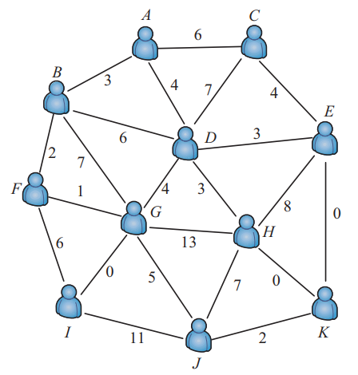
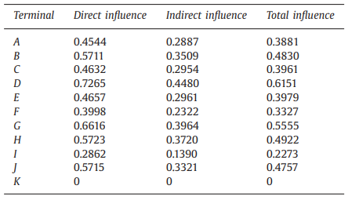
Exemplo
Para o exemplo foram utilizados os seguintes parâmetros:
α=0.4 e β =0.6
ω1=0.6 e ω2 =0.4
1600 x 800
1600 x 800
1600 x 800

